Slide 1

Ressources humaines : diapositive 1
SI RETRAITE
M2 MIAGE SIMSA
Amina FARAH
Cécile MANIVANNIN
Lanfia BERETE
Serhat DEVECIOGLU
Kevin CHANCEREL

Slide 2








Ressources humaines : diapositive 3
62 ans
+62 ans
Notion de décote
Majoration de pension 10 %
+62 ans

Slide 3


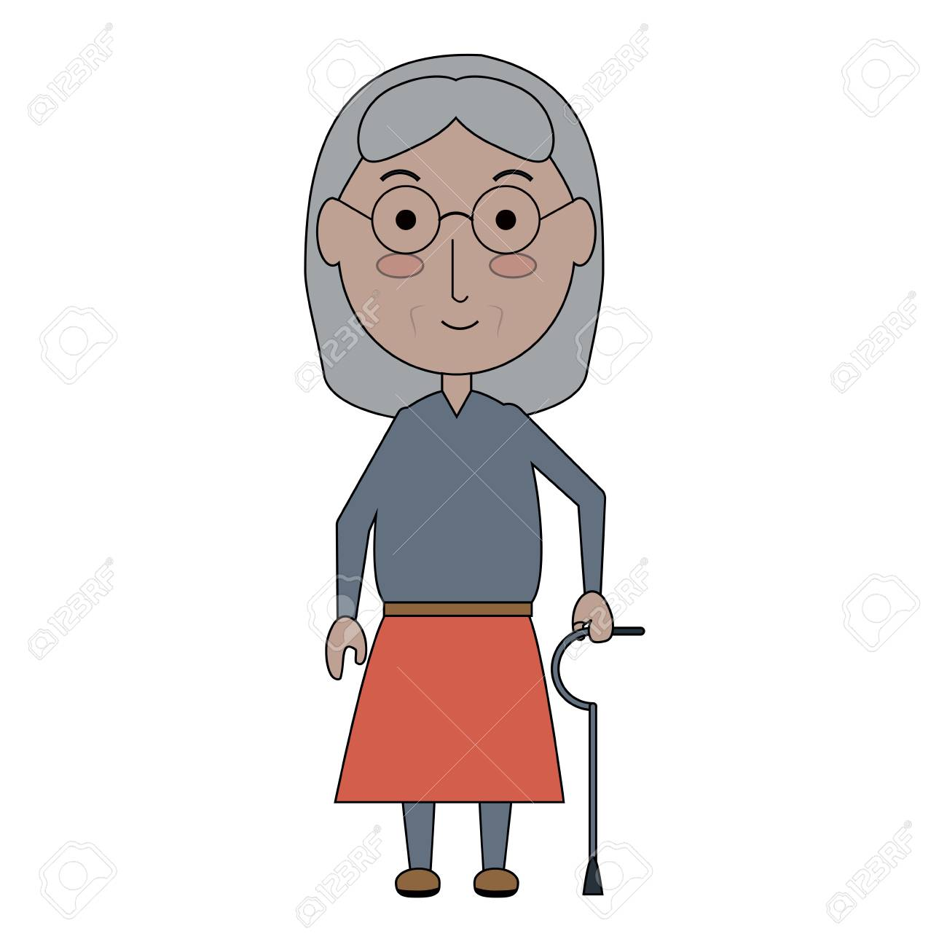



Cas non remarier
Cas remarier
Madame Corbeau
Madame Jackie Chan
55 ans
Non remariée
Ressource annuelle : 19190 euros
Année de mariage : 20 ans
69 ans
En couple
Ressource annuelle : 25000 euros
Année de mariage : 20 ans
Retraite : 1500 euros
54% de la retraite = 810 euros
56 ans
Veuve
Ressource annuelle : 19190 euros
Année de mariage : 3 ans
0 euros
810 euros
0 euros
810 euros
100 % de la pension
87 % de la pension
13 % de la pension
Notes:
3

Slide 4









Handicap
Régime général
Durée assurance total
168 trimestres
exigés
+++
Durée cotisée
Invalidité de plus de 50 %
Taux plein 50 %
Départ possible à partir de 55 ans

Slide 5




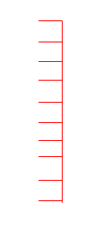


Retraite avec Surcote
Madame Clochette
2 trimestres supplémentaires acquis après 62 ans
Surcote
64 ans
Taux plein
SURCOTE
Madame Tortue
64 ans
2 trimestres supplémentaires acquis avant 62 ans
Taux plein
NON SURCOTE

Slide 6









Carrière longue
Avant 16 ou 20 ans
Départ à la retraite entre 57/60 ans
Justifier de 4 à 5 trimestres en tout début d’activité
Trimestres cotisés
Majoration 10% sur la pension

